Slide 1
de kerk is van God
preek over I Korintiërs 3,9
bevestiging ouderlingen & diakenen
Ds. Marten de Vries
Bedum, 26 april 2015

Slide 2
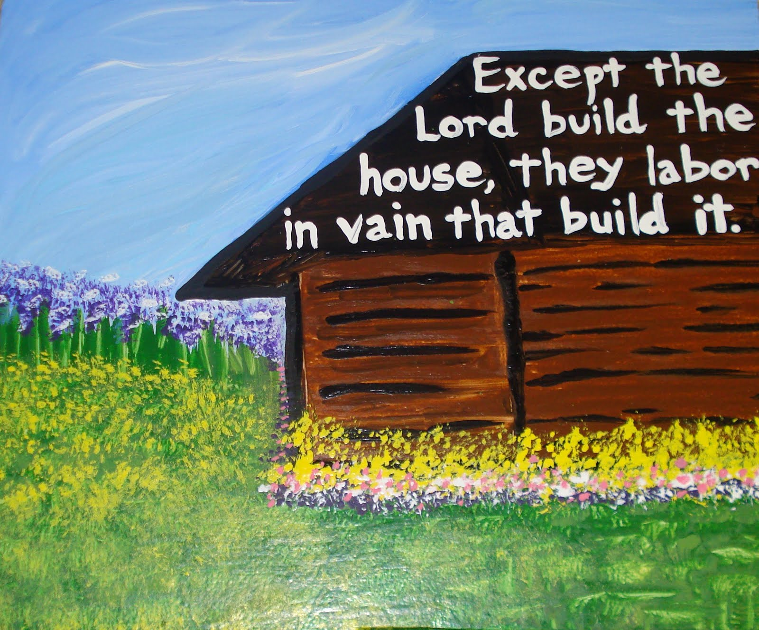
de kerk is van God
Nieuwe leiders komen van God
De kerk is Gods project
Geen boerenschuur maar een tempel

Slide 3
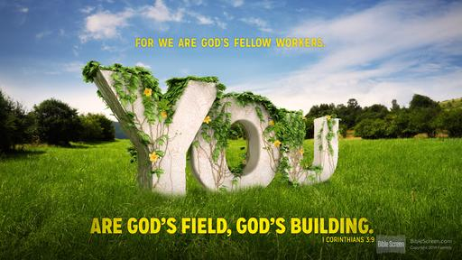
de kerk is van God
De gemeente
De ouderlingen en diakenen

Slide 4
de gemeente
‘Het huis waar alles spreekt van God’
Een huis in aanbouw
Een gefundeerd gebouw
Zonder Christus gaat het nergens over
Allemaal ‘levende stenen’
Dankbaar met ieder die Jezus belijdt
Loopjongens en – meisjes van de Heer
Jezus maakt gebruik van onze diensten

Slide 5
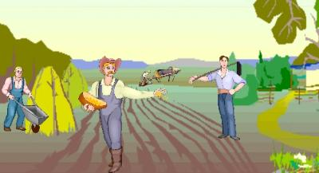
de ambtsdragers
In Gods dienst elkaars medewerkers
Geen zzp’ers maar een team
Niet voor spek en bonen
Vuurbestendig bouwmateriaal
Je loon: mensen bij Jezus
Goed bestede tijd

